Slide 1

外面的世界

Slide 2


Slide 3


Slide 4
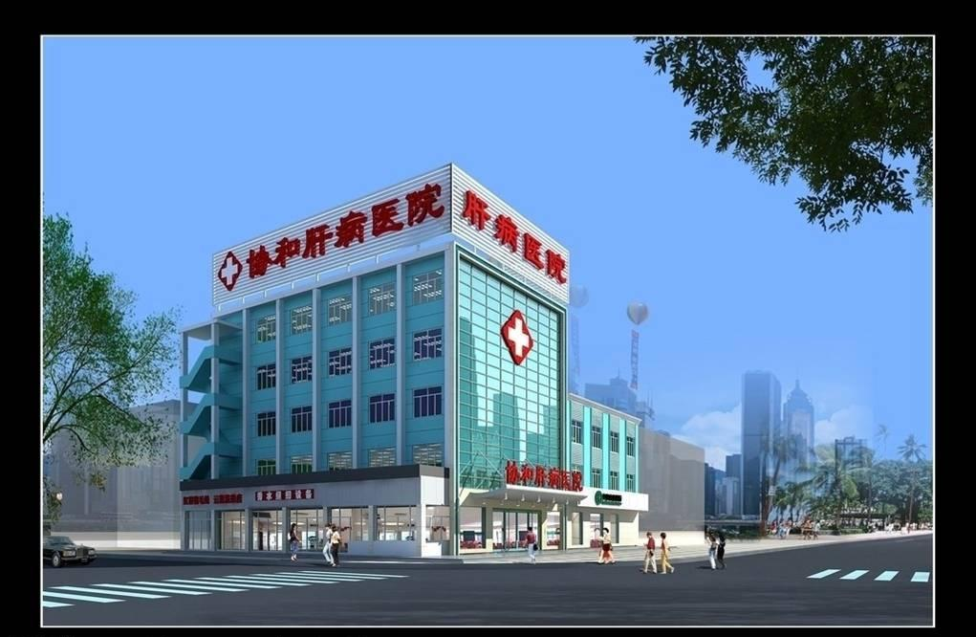

Slide 5


Slide 6
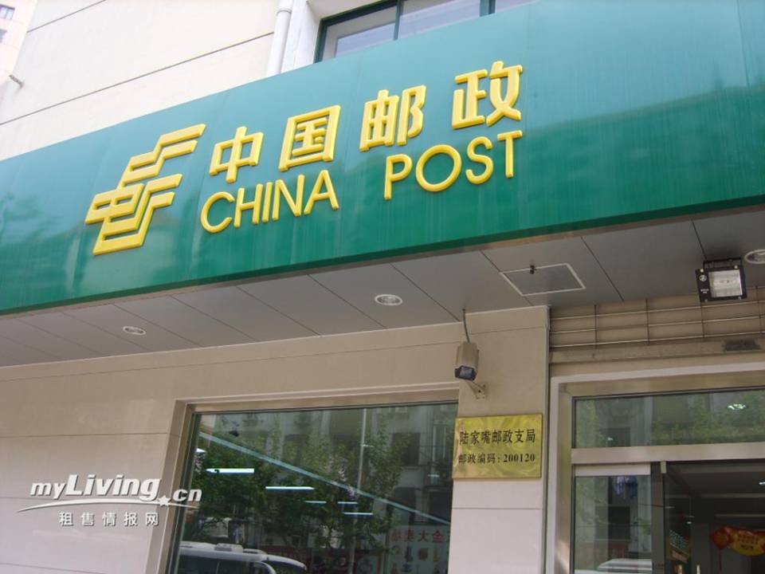

Slide 7
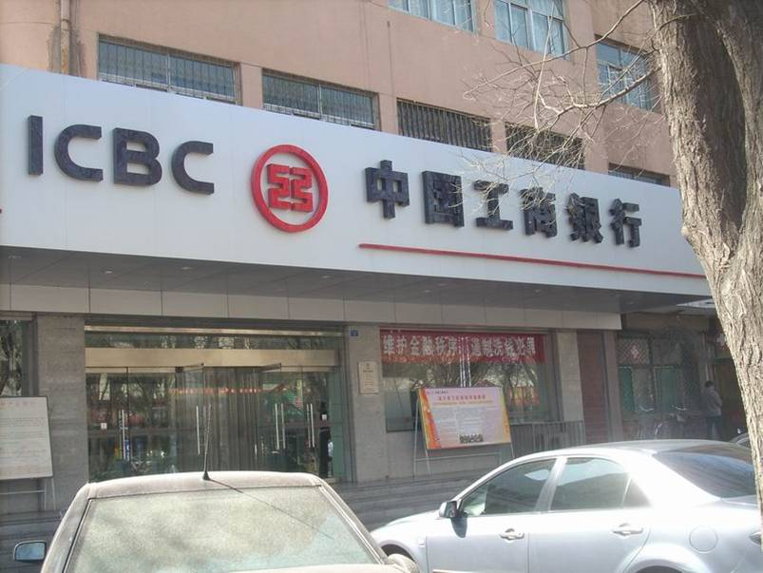

Slide 8


Slide 9


Slide 10


Slide 11


Slide 12

《外面的世界》
今天，我们班来了一位小客人。他是谁？
丁丁

Slide 13
《外面的世界》
丁丁就要搬新家了，可是，他对新环境感到很陌生，我们一起帮助他认识认识这个新环境，好吗？

Slide 14

《外面的世界》
这就是丁丁居住的新小区

Slide 15

图中画了 、 、 和 。

Slide 16
《外面的世界》
请你告诉我，
图中画了什么？
认真看图，告诉丁丁小区里都有什么？

Slide 17

《外面的世界》
学校

Slide 18
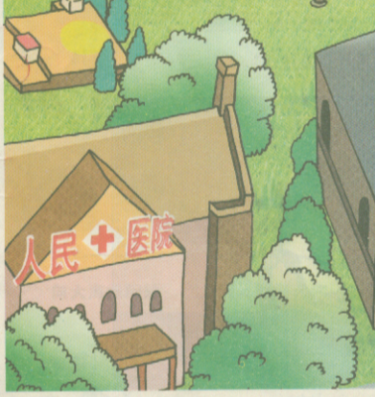
《外面的世界》
医院

Slide 19

《外面的世界》
商店

Slide 20
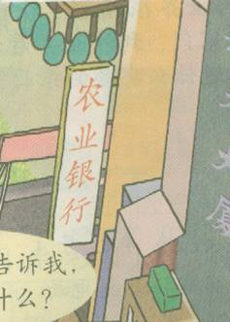
《外面的世界》
银行

Slide 21
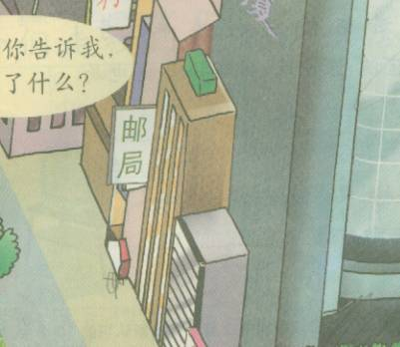
《外面的世界》
邮局

Slide 22

《外面的世界》
新华书店

Slide 23
《外面的世界》
小区的建筑设施真完善。丁丁住在这个小区里一定会非常快乐。

Slide 24
《外面的世界》
刚才，我们帮助丁丁认识许多地方，在帮助丁丁熟悉环境的同时，你还有什么收获？

Slide 25
《外面的世界》
丁丁住的小区，生活很方便。外面的世界，可远不止这些，精彩的东西多着呢！要想了解他们，先来看看灵通姐姐说的话。

Slide 26

《外面的世界》
外面的世界很精彩。让我们走出校门，走出家门，到外面去看看。
只要留心看，你会发现很多有趣的东西，认识很多字。
这段话里有不认识的字你怎样解决呢？

Slide 27
《外面的世界》
要认的字（一）
面 世 界 路
道 站 所 店 车

Slide 28
《外面的世界》
下面就是外面的世界，有一些字在我们的生活中经常出现，要留心观察 ，看你认识哪些字？

Slide 29
《外面的世界》
城 路 道 街 桥 站 村 楼 单元 门 号
学校 医院 派出所 新华书店 邮电局
银行 商店 幼儿园 元 角 分
超市 集市 酒店 饭店 食堂
村委会 卫生所 广播站 信用社
新闻联播 东方时空 天气预报
大风车 动画城 七色光

Slide 30
《外面的世界》
外面的世界很精彩，只要我们留心在外面的世界我们可以认识很多字。

Slide 31
一字组多词
外（外面）（门外）（外人）（外公）
多（多么）（多少）（太多）（很多）
门（门口）（大门）（木门）（开门）
元（元旦）（单元）（多元）（元日）
角（一角）（牛角）（羊角）（口角）
分（十分）（分子）（分开）（分别）
市（上市）（市长）（书市）（城市）

